Slide 1
两题任选其一作文
作文题1
中国早已成为竞技体育强国。与之不相称的是：中小学体育课，经常被占用；强度稍高的运动项目，被移出了校运会；中国青少年的体质连续多年下降，力量、速度以及耐力等多项指标下滑……
这引起了人们的热议。
电视台为此举办“体育强国：少年何以强”主题论坛，请嘉宾们各抒己见。应邀嘉宾有：朱女士（女排队员），林先生（体育专栏记者），方女士（学生家长），王老师（高中班主任），康同学（高三学生）。观众席上有学生、家长和其他感兴趣的市民。
请你以其中一位嘉宾的身份，写一篇发言稿。要求：结合材料，切合身份，贴合情境；自拟标题；不要套作，不得抄袭；不得泄露个人信息；不少于800字。

Slide 2
评分标准：分解任务：
1、内容：（符合材料+主题任务）结合材料中竞技体育强国背景，与之不相称的做法和现状，围绕主题“体育强国：少年何以强”主题发言，有自己的见解和思考。
共性问题：①侧重分析学校体育危机现状的原因或加强体育锻炼的意义，忽视举办论坛的主要目的是提出解决问题的方法，“何以强校园体育”。②对“少年强”和“国强”之间的关系缺乏分析，即便有也仅是点到为止，仅在文末呼告时象征性地喊了几句口号。
2、文体：发言稿，注意格式，同时要对话意识，要有现场感。
没有发言稿的格式一律45分以下；发言稿格式错误扣2分。
语言有对话的亲切感，讲话时和听众互动，结合自己的身份、职业特征、人生经验和听众交流等。

Slide 3
3、对象：①写作身份是对应的嘉宾身份，要注意身份特征。发言的内容，要符合你选择的嘉宾的身份特点。②交流对象：观众席人员：学生、家长和其他感兴趣的市民。
要求任选一身份发言，少数同学未在开篇亮明发言者的身份，有的同学即使开篇表明了身份，但行文中身份模糊，完全可以替代，缺乏主体意识和对象意识。
4、情境：①电视台组织“体育强国：少年何以强”的论坛活动——要围绕主题发言；②竞技体育强国和与之不相称的学校体育现状——社会背景

Slide 4
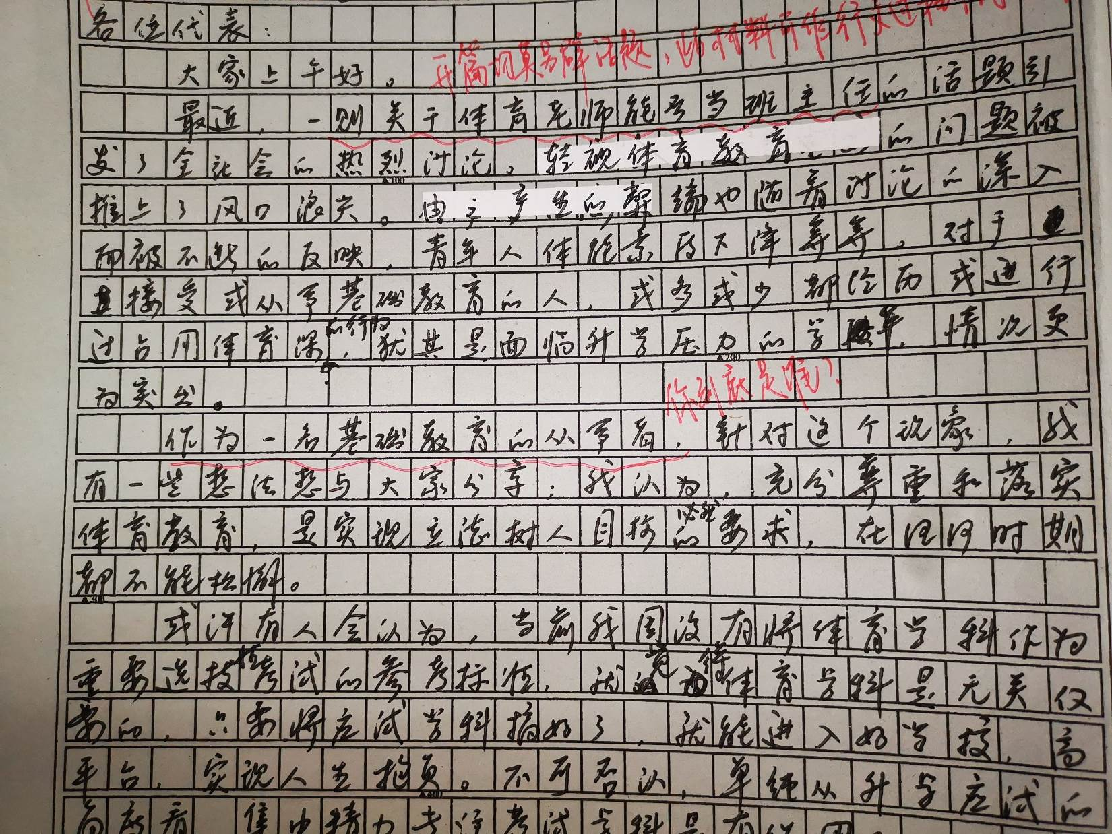

Slide 5
【作文题2】
阅读下面的材料，根据要求写一篇不少于800字的文章。（60分）
有一条在微信圈流传的“稻草定律”说，路边的一根稻草如果没人搭理，它永远只是一根稻草。卖白菜的人用它捆绑了白菜，它的价值就与白菜一样了；卖螃蟹的人拿去捆绑螃蟹，它就与螃蟹的价值一样了。人的价值有时像一根稻草，与自身无关，就看你与谁在一起。但也有人觉得“稻草定律”并非人生宝典。稻草什么时候都是稻草，螃蟹什么时候都是螃蟹。螃蟹的美味是稻草永远不会散发的，稻草不要以攀龙附凤来提升自己的价值；稻草的价值在于它是稻米成长的母本，它孕育的米香也是螃蟹所不具备的。
要求：选好角度，确定立意，明确文体，自拟标题；不要脱离材料内容及含意范围作文，不要套作，不得抄袭。

Slide 6
【从综合的角度】
（1）从文中关于稻草价值的不同观点出发，探讨：何为“价值”/人（事物）的价值由什么决定/人（事物）的价值应怎样体现。
（2）从稻草卖了螃蟹价却并不具备螃蟹的价值这一点出发：①论述看问题不能只看表象，而应深入本质（看问题不能看表象）。②联系社会现实（如奢侈品消费、过度包装等）探讨“价格”与“价值”倒置的现象。
【从“有人”角度】
①依附他人可能会抬高自己的身价，却不一定能提升自己的社会价值。
②人（事物）的价值取决于自我的品质（质量、作用等）。
【从“稻草定律”的角度】
①环境可以影响/决定事物的价值。
②联系现实探讨如何增加人（事物）的附加值。
③君子善假于物。
④搭建什么样的团队，发挥潜能和价值。

